Slide 1

风力发电的电网接入

Slide 2
CONTENT
目录
01
风电并网中储能设备的问题
02
构网型储能控制技术
03
我国两大风力发电站的相关技术应用
04
结语

Slide 3
/风电并网中储能设备的问题/
Part . 01

Slide 4
风电并网中储能设备的问题
https://www.ypppt.com/
异步电机发电时缺少独立的动磁装置
1、并网过程对电网的冲击
直接并网时产生冲击电流，电流大小主要与并网时滑差相关
注：滑差为发电机电压和系统电压的频率差
过大的冲击电流会导致小容量电网的电压剧变
2、对电网稳定性产生的影响
系统电压水平降低，导致无功补偿量下降，但需求增大，恶化电路
故障下电压水平可能偏高甚至越限
故障切除不及时使暂态电压失稳
主要威胁：风能源的随机性与电压稳定性降低
风电场出力过高降低电网的电压安全裕度
Part . 01

Slide 5
风电并网中储能设备的问题
3、对电能质量的影响
4、对继电保护装置的影响
风速变化、湍流等变化产生的紊流会造成功率波动与电机组的频繁启停
风速变化导致电路自动切断时，联络线潮流方向变化
软起动装置引起的各次谐波干扰
异步电动机提供的短路冲击电流不足
反复并网时脉宽调制变换器产生谐波
向低压电缆输出时短路电流无法输出
Part . 02

Slide 6
/构网型储能控制技术/
Part . 02

Slide 7
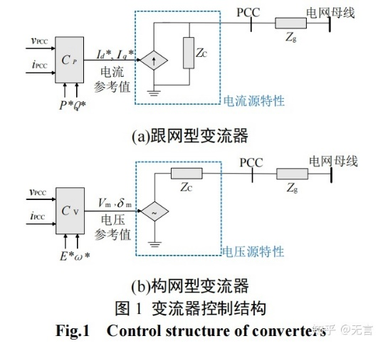
构网型储能控制技术
目前发电站并网技术分为跟网型和构网型
单击此处添加文字阐述，添加简短问题说明文字，具体说明文字在此处添加此处。
跟网型变流器是基于电压定向的电流源构网型变流器是基于功率定向的电压源
但随着设备渗透率增加，跟网型问题逐渐明显，构网型控制技术提高变流器的电压、频率支撑能力，增强电力系统稳定性的优势也逐渐体现
我国现目前仍是以火力发电为电能主体，方便电压的调节
因此我国主要采用跟网型储能控制技术
Part . 02

Slide 8
构网型储能控制技术
在未来电力系统中的应用
提升系统短路电流水平
为系统提供阻尼和惯性，改善系统频率稳定性
系统失步解列时快速响应，提升系统的第一摇摆周期稳定性
削弱电力系统间谐波和不平衡电压带来的影响
Part . 02

Slide 9
/我国风电站的相关技术应用/
Part . 03

Slide 10
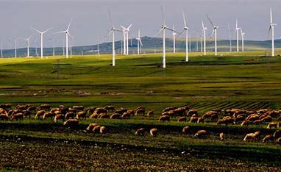
我国风电站的相关技术应用
内蒙古风电基地
满足分片分区原则
统一规划风电送出
风电容量分散接入
大规模汇入高压电网
小规模汇入低压电网
Part . 03

Slide 11
我国风电站的相关技术应用
交流集成线路
通过交流集成线路收集各发电机产生的电
海上升压站及补偿设备
山东海上风电基地
海底电缆
陆上变电站及补偿设备
Part . 03

Slide 12
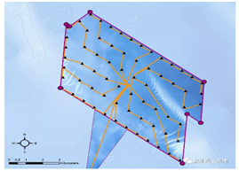
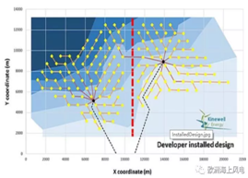
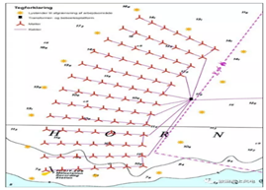
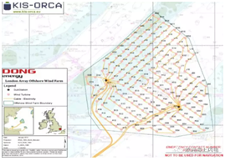
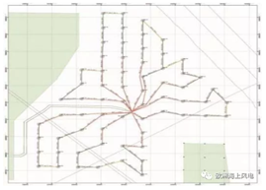
我国风电站的相关技术应用
山东海上风电基地
01
集电线路
星型链式结构
星型-树状链式结构
树状-星型链式结构
环网结构
互联链式结构
Part . 03

Slide 13
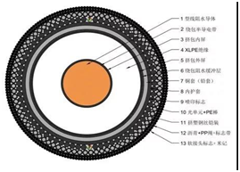
我国风电站的相关技术应用
山东海上风电基地
02
海底电缆
海上升压站
03
由于海缆的应用环境较陆地更复杂，设计者们给它多穿了一套“软猬甲”，保护海缆免受损伤
陆上变电站
04
无功补偿设备
05
Part . 03

Slide 14
/结语/
Part . 04

Slide 15
助力双碳目标按期实现
结语
风电并网基础设施并不完善
解决两大问题
促进以风能为代表的新能源产业快速发展
缺乏高素质技术人才
Part . 04

Slide 16
感谢
观看

